Slide 1

同学们下午好！

Slide 2
3.4.3 移位寄存器的应用
实现数据格式的串/并和并/串变换
构成序列检测器
构成移位型计数器
构成移位型序列信号发生器

Slide 3
例 设计一个11100100序列产生器。
复习：用计算器和数据选择器构成序列信号发生器
解：序列周期为8，首先设计8进制计数器，74163实现，再配合74151八选一数据选择器实现要求的序列信号Z。
要产生的周期序列
00100111
D₇ D₆ D₅ D₄ D₃ D₂ D₁ D₀
74151 Y
A₂ A₁ A₀ G
Z
1
0
CO
Q_{D} Q_{C} Q_{B} Q_{A}
LD
1
CLR
74163
P
1
1
序列周期为8，设计8进制计数器
CP
CP
T
D C B A
0000
11100100序列产生器

Slide 4
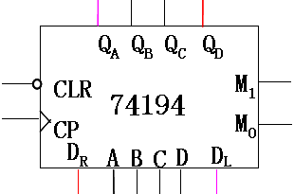
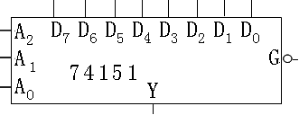
4. 构成移位型序列信号发生器
例题：用74194和74151设计周长M＝7的1110010周期序列信号发生器？
问题分析
7状态
三触发器Q_{B} Q_{C}Q _{D}
左移，设 Z=Q_{B}
左移输入端D_{L}=Y
Q_{B} Q_{C}Q _{D}地址输入
序列发生器的状态划分：利用输出“1110010”序列进行设计。
1 1 1 0 0 1 0 1 1 1 0 0 1 0
(a)状态划分 (b)状态图
111
110
100
001
011
101
010
Q_{B}Q_{C}Q_{D}
Notes:
问题分析：至少3个触发器，B～D，左移，

Slide 5
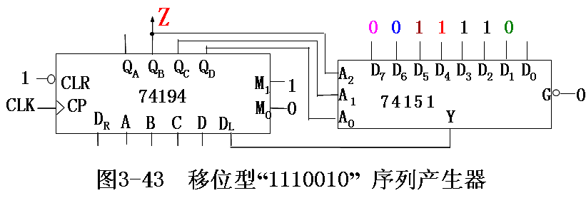
1 1 1 0 0 1 0 1 1 1 0 0 1 0
(a)状态划分 (b)状态图
111
110
100
001
011
101
010
Q_{B}Q_{C}Q_{D}

Slide 6
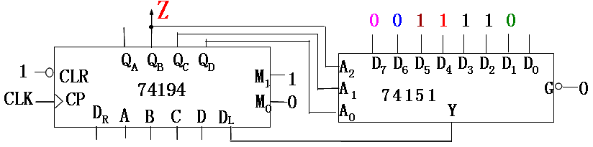
移位型“1110010” 序列产生器
M＝7＝2^{n}－1，n＝3
111
110
100
Q_{B}Q_{C}Q_{D}
001
011
101
010
n个触发器构成的周期为M＝2^{n}-1的移位型序列产生器称为最长周期序列产生器，简称m序列产生器。
本序列产生器就是m序列产生器。
m序列产生器若其反馈函数Y＝D_{L}如果可以表示为移位寄存器的某些Q端输出的异或函数，这种反馈称为线性反馈。
该电路中的反馈函数Y＝D_{L} ？

Slide 7
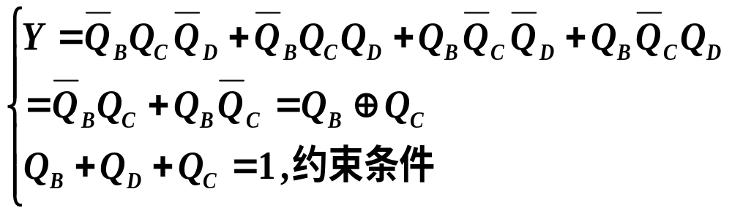

111
110
100
Q_{B}Q_{C}Q_{D}
001
000
Y逻辑表达式？
即该m序列发生器的反馈就是线性反馈。
011
101
010
若Q_{B}Q_{C}Q_{D}=000时，来一个CLK时状态变化？电路能自启动？
000
该电路具有线性反馈的m序列发生器不能自启动
当D₀=0时，
则电路可自启动。

Slide 8
第4章 同步时序电路分析与设计
本章内容
同步时序电路分析
触发器级同步时序电路设计
模块级同步时序电路设计

Slide 9
4.1同步时序电路分析
4.1.1基本分析方法
触发器级电路分析步骤
① 写出电路的输出方程组、激励方程组和次态方程组；
② 列出电路的状态表，并画出状态图；
③ 必要时画出电路的工作波形；
④ 根据状态图（或状态表、工作波形）确定电路的逻辑功能。
模块级电路分析思路?
①深刻理解每个MSI时序逻辑模块和组合逻辑模块的逻辑功能， 确定每个功能模块的操作功能（写出控制、激励方程等） ；
②认真分析电路的连接方式，确定状态转移表或画状态图；
③功能分析——确定整个电路的逻辑功能。
Notes:
确定操作功能（写出有关控制激励方程等）；
模块级电路分析方法与基于SSI时序电路分析方法类似，关键是找到电路状态的转移规律。

Slide 10
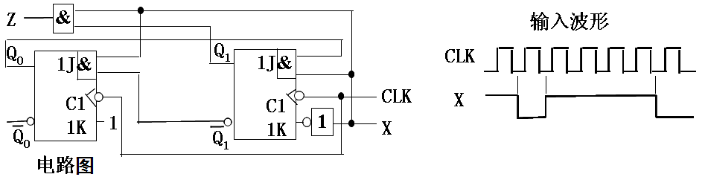
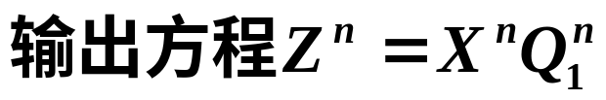
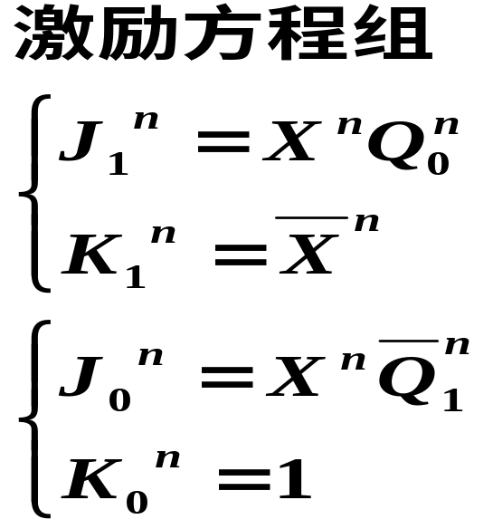
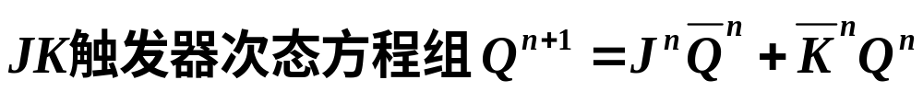
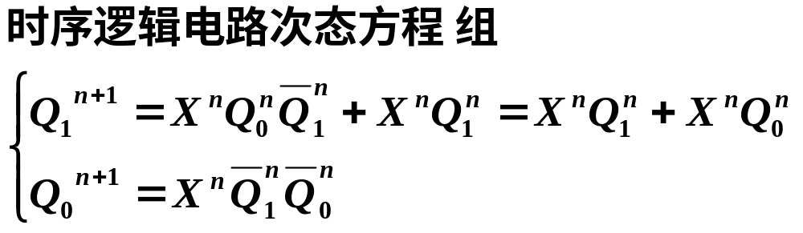
例4-1 分析下图所示同步时序电路的功能，并画出电路的工作波形。假设电路的初始状态为Q₁Q₀=00。
解：①写出输出、激励和次态方程组

Slide 11
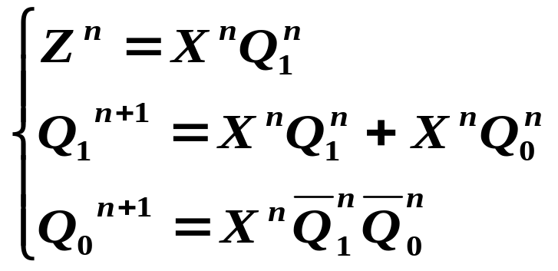
米里，摩尔型？
状态表
X^{n}
Q₁^{n}Q₀^{n}
0
1
0 0
0 1
1 0
1 1
00/0
00/0
00/0
00/0
01/0
10/0
10/1
10/1
② 列出电路的状态表并画出状态图
有去无回状态是多余状态！
Q₁^{n+1}Q₀^{n+1}/Z^{n}
画出电路的工作波形
0/0
X^{n}/Z^{n}
CLK
X
Q₁
Q₀
Z
00
1/0
01
1/0
10
0/0
1/1
0/0
1/1
Q₁Q₀
11
0/0
状态图
④ 根据状态图（或状态表、工作波形）确定电路的逻辑功能功能：重叠型“111” 序列检测器。

Slide 12
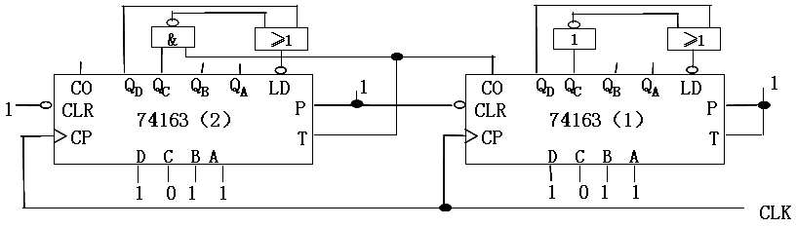
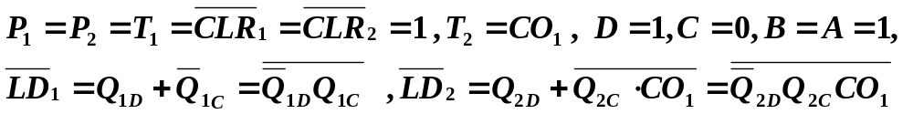
例4-3 分析下图所示电路的功能，并说明右侧74163进位输出CO接到与非门的输入端有何作用。
解：解题分析——①主要芯片及其功能
74163同步四位二进制加法计数器，具有同步清零和置数、计数进位控制和上跳触发计数功能，超前进位端CO=Q_{D}Q_{C}Q_{B}Q_{A}T
单片分析：写出各个单片的激励和控制方程
Notes:
该电路无外加输入信号，其输出取自两个计数器74163芯片输出端和74163（2）的进位端。

Slide 13
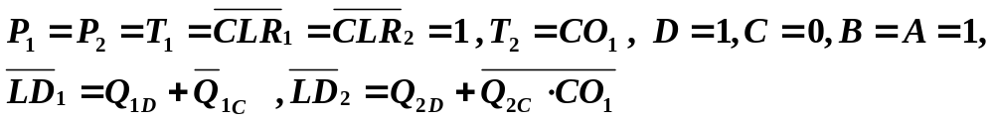
&
≥1
1
≥1
CO
Q_{D} Q_{C} Q_{B} Q_{A}
LD
1
CO
Q_{D} Q_{C} Q_{B} Q_{A}
LD
1
1
CLR
74163（2）
P
CLR
74163（1）
P
CP
T
CP
T
D C B A
D C B A
1 0 1 1
1 0 1 1
CLK
第一片74163的状态变化规律为？
当Q_{D}Q_{C}Q_{B}Q_{A}=0000～0100时，下一个CLK脉冲将Q_{D}Q_{C}Q_{B}Q_{A}置为1011；当Q_{D}Q_{C}Q_{B}Q_{A}=1111时，下一个CLK脉冲使Q_{D}Q_{C}Q_{B}Q_{A}变为0000；
0000、0001、0010、0011、0100、1011、1100、1101、1110、1111，0000，是一个2421BCD码加法计数器，M₁＝10 。参阅p12
第二片74163的状态变化规律为？
CO₁＝1时， M₂＝10，

Slide 14
&
≥1
1
≥1
CO
Q_{D} Q_{C} Q_{B} Q_{A}
LD
1
CO
Q_{D} Q_{C} Q_{B} Q_{A}
LD
1
1
CLR
74163（2）
P
CLR
74163（1）
P
CP
T
CP
T
D C B A
D C B A
1 0 1 1
1 0 1 1
CLK
②连接分析
两位10进制2421BCD码加法计数器同步级联。
则M=M1×M2＝100，电路功能：模M＝100计数器。
连线作用？没有会怎样？
74163(1)的进位输出CO₁接到74163(2)的T端，同时接到74163(2)的与非门输入端，参与74163(2)的置数控制，以保证只有当个位计数器满10时，十位计数器74163才在下一个CLK脉冲到来时执行置数操作。

Slide 15
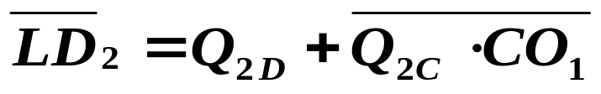
电路的计数状态转移图
0000 0000
0000 0001
0000 0010
0000 0011
0000 0100
00
01
02
03
04
1111 1111
0100 0001
0100 0000
0000 1011
99
41
40
1111 1110
0100 0010
CO₁
0011 1111
0000 1100
05
98
Q_{D}Q_{C}Q_{B}Q_{A} Q_{D}Q_{C}Q_{B}Q_{A}
39
42
0000 1101
06
1111 0000
0100 1111
0001 0001
0000 1110
07
90
11
1110 1111
49
1011 0000
CO₁
0001 0000
0000 1111
08
89
50
10
09
能否自启动？
根据74163计数规律判断－能自启动。

Slide 16
4.2 基于触发器的同步时序电路设计
4.2.1 设计步骤
① 导出原始状态图或状态表 多余状态
② 状态化简 等价状态 最简状态表
③ 状态分配（状态编码） 编码表
④ 触发器选型 计数器JK、 寄存器D等
⑤ 导出输出和激励函数表达式 状态激励表
⑥ 检查多余状态，打破无效循环，实现自启动；
⑦ 画电路图
⑧ 分析验证测试
EDA
Notes:
一般逻辑电路设计的追求目标是使用门电路和触发器最少（芯片数和种类少）以及连线最少。

Slide 17
4.2.2 导出原始状态图或状态表
建立原始状态表没有严格的步骤可循，主要依靠设计者的理解和经验。根据前辈的经验，也还归纳出了几种最常用的方法：
状态定义法
列表法
树干分枝法
直接构图法

Slide 18
1. 状态定义法
基本思路
根据电路要实现的功能，分析确定①输入、输出变量和需要记忆的信息；②定义若干状态；③然后分别以这些定义的状态为现态，在不同的输入条件下确定电路的次态和输出，由此得到电路的原始状态图或状态表。
定义若干状态的原则：宁多勿缺---- 多余的状态可以在状态化简时消除。
例如：设计模M计数器可以用状态定义法。

Slide 19
例4-4 火星探测车有一个中央控制单元，它能够根据障碍物探测器探测到的情况控制车轮的运行方向，使火星探测车避开障碍物。
火星探测车遇到障碍物时的转向规则是：若上一次是左转，则这一次右转，直到未探测到障碍物时直行；若上一次是右转，则这一次左转，直到未探测到障碍物时直行。试导出火星探测车中央控制单元的原始状态图和状态表。
解：⑴ 确定输入输出变量和记忆状态
输入：原因或条件；输出：结果。
火星探测车运行方式取决有障碍和无障碍：
输入X ：设 X＝0无障碍，X＝1有障碍
输出？

Slide 20
根据题意，火星探测车有直行、左转和右转三种运行方式，因此中央控制单元输出必须至少有两个控制信号设用Z₁、Z₀控制车轮的运行，并假设Z₁Z₀=00时直行，Z₁Z₀=01时右转，Z₁Z₀=10时左转。
火星探测车有哪些情况需要记忆？状态定义？
根据火星探测车的转向规则，火星探测车有以下4种可能的工作状态：
①当前直行，但上一次是左转----S₀状态
②探测到障碍物，正在右转 ---- S₁状态
③当前直行，但上一次是右转----S₂状态
④探测到障碍物，正在左转 ---- S₃状态
定义四种记忆状态：S₀状态，S₁状态，S₂状态，S₃状态

Slide 21
⑵状态图和状态表
根据X＝0无障碍，X＝1有障碍，
设Z₁Z₀=00时直行，Z₁Z₀=01时右转，Z₁Z₀=10时左转
S₀状态：上次左转直行；S₁状态：测障碍物右转
S₂状态：上次右转直行；S₃状态：测障碍物左转
属米里型
原始状态表
0/00
1/01
1/01
S₀
S₁
X^{n}
S^{n}
0
1
X^{n}/Z₁^{n}Z₀^{n}
0/00
S₀
S₀/00
S₁/01
0/00
S₁
S₂/00
S₁/01
1/10
S₃
S₂
0/00
S₂
S₂/00
S₃/10
1/10
原始状态图
S₃
S₀/00
S₃/10
S^{n+1}/Z₁^{n}Z₀^{n}
Notes:
输出与输入及状态都有关属米里型

Slide 22
例题：同步时序电路有一个输入端和一个输出端，输入为二进制序列X₀，X₁，X₂...，当输入序列中1的数目为奇数时，输出为1。作出这个时序奇偶校验的状态表和状态图。
解：①确定输入输出变量
输入（原因或条件）X，输出（结果）Z
②确定需要记忆的信息，即确定状态数
定义两个状态：记忆输入序列产生的结果，设A，B两个内部状态，A状态表示接收到的序列中1的数目为奇数，输出为1， B状态表示接收到的序列中1的数目为偶数，输出为0；再根据接收到的数据是1还是0，在这两个状态中相互转换即可。

Slide 23
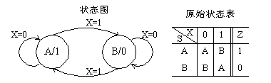
定义两个状态：A已输入的序列1为奇数，输出为1；
B已输入的序列1为偶数，输出为0；
由此作出状态图和状态表如下：

Slide 24
2.列表法
设计序列长度较短的重叠型多序列信号检测器，采用列表法特别方便。
基本思路
对于n位序列信号检测器先记忆前面收到的n-1位输入情况，共有2^{n-1}种可能的情况， 需要2^{n-1}个状态来记忆这种输入的历史情况，再根据收到的第n位，决定电路的输出和次态，从而得到电路的原始状态表和状态图。
列表法与状态定义不同是先导出原始状态表，后导出原始状态图。
Notes:
实际许多电路的设计最后都可以转化为序列信号检测器的设计。

Slide 25
例4-5 某序列检测器有一个输入X和一个输出Z，当收到的输入序列为“010”或“1101”时，在上述序列的最后一位到来时，输出Z=1，其它情况下Z=0，允许输入序列码重叠。试列出其原始状态表。
解：题意分析
此处的允许输入序列码重叠，是指，序列“010”中的最后一位0可以作为下一组“010”序列的第一个0使用；同理，序列“1101”的后两位01可以作为下一组“010”序列的前两位01使用。序列“1101”的后一位1可以作为下一组“1101”序列的前一位1使用。
本题属于序列长度较短的重叠型多序列检测器设计。
序列长度较短的重叠型多序列检测器设计最适合选用列表法建立原始状态表，本题最适合选用列表法建立原始状态表.

Slide 26
采用列表法建立重叠型010、1101序列检测器的原始状态表
最长序列长度：n=4
①首先需要记忆前（n－1）位输入0000～111共八种之前全部历史组合：
即需要2^{n-1}=2³=8个原始状态数 S₀----000 S₁----001
S₂----010 S₃----011
S₄----100 S₅----101
S₆----110 S₇----111
原始状态表
X^{n} S^{n} |  | 0 | 1
000 | S₀ | S₀/0 | S₁/0
001 | S₁ | S₂/1 | S₃/0
010 | S₂ | S₄/0 | S₅/0
011 | S₃ | S₆/0 | S₇/0
100 | S₄ | S₀/0 | S₁/0
101 | S₅ | S₂/1 | S₃/0
110 | S₆ | S₄/0 | S₅/1
111 | S₇ | S₆/0 | S₇/0
②再根据收到的第n位，决定电路的输出和次态，从而得到电路的原始状态表和状态图。
列表法有什么长处与局限性？
S^{n+1}/Z^{n}

Slide 27
采用列表法建立重叠型010、1101序列检测器的原始状态表
最长序列长度：n=4
首先需要记忆（n－1）位输入0000～111共八种之前全部历史组合：
即需要2^{n-1}=2³=8个原始状态数： S₀----000 S₁----001
S₂----010 S₃----011
S₄----100 S₅----101
S₆----110 S₇----111
原始状态表
X^{n} S^{n} |  | 0 | 1
000 | S₀ | S₀/0 | S₁/0
001 | S₁ | S₂/1 | S₃/0
010 | S₂ | S₄/0 | S₅/0
011 | S₃ | S₆/0 | S₇/0
100 | S₄ | S₀/0 | S₁/0
101 | S₅ | S₂/1 | S₃/0
110 | S₆ | S₄/0 | S₅/1
111 | S₇ | S₆/0 | S₇/0
S₀和S₄等价，S₁和S₅等价，
S₃和S₇等价，可以分别合并。
S^{n+1}/Z^{n}

Slide 28
列表法长处与局限
特别适合序列长度较短的重叠型多序列检测。
不允许输入序列码重叠的序列检测器列表法不适合，如果输入序列属于分组输入（如余三码误码检测器），也不能采用列表法。
当序列长度较长时应用树干分枝法。

Slide 29
3．树干分枝法
基本思路
将要检测的序列作为树干，其余输入组合作为分枝；先一厢情愿画树干，然后再画分枝，由此得到电路的原始状态图和状态表。
优势与不足
容易构造，且适合所有的序列检测。但多序列检测时原始状态数较多。

Slide 30
例4-6 画出 “1010”序列检测器的原始状态图。只有检测到“1010”序列输入时，输出Z才为1；而一旦Z为1，则仅当收到X=1时Z才变为0。假定允许输入序列码重叠。
解：利用树干枝支法建立原始状态图
1）先画树干
2）后画分枝
0/0
1/0
1/0
1/0
1/0
1/0
B
0/0
C
1/0
0/1
1/0
0/0
1/0
0/1
0/1
A
D
E
A
B
C
D
E
F
0/1
X^{n}/Z^{n}
0/0
X^{n}/Z^{n}
(a)树干
(b)完整状态图

Slide 31
例4-7 某时序电路有两个输入X、Y和一个输出Z。当电路收到3个或3个以上的Y=1后再收到1个X=1时，电路输出Z=1，其它情况下Z=0。另外，Y=1不一定要连续输入，且X、Y不可能同时为1。一旦收到X=1，电路将返回初始状态，重新开始检测过程。试画出其原始状态图，并列出其原始状态表。
解 分析题意
需要检测的序列为XY，当XY为01，01，…，01（在此中间可以有00出现），10，Z＝1，收到10后电路返回初始状态 ，该时序电路本质上仍然是序列检测器。
输入变量XY，输出变量Z
选择建立原始状态表方法？状态定义法，列表法，树干分支法（容易构造，且适合所有的序列检测。）
选用树干分枝法：先画出树干，再添树枝

Slide 32
树干分枝法原始状态图
需要检测的序列为XY，当XY为01，01，…，01（ 01三个或以上，在此中间可以有00出现，不能11），10，Z＝1，收到10后电路返回初始状态 。
00/0，10/0
A
01/0
电路的原始状态表
10/0
B
00/0
X^{n}Y^{n}
S^{n}
00
01
10
10/0
01/0
C
A
A/0
B/0
A/0
00/0
01/0
B
B/0
C/0
A/0
10/1
D
C
C/0
D/0
A/0
X^{n}Y^{n}/Z^{n}
01/0，00/0
D
D/0
D/0
A/1
米里型S^{n+1}/Z^{n}

Slide 33
4.2.3 状态化简
状态等价：设S_{i}和S_{j}是原始状态表中的两个状态，如果以S_{i}为初始状态和以S_{j}为初始状态在任何相同输入序列作用下产生的输出序列都相同，那么就称状态S_{i}和状态S_{j}相互等价，记作S_{i}≈S_{j}。
等价状态具有传递性。即如果S₁≈S₂，S₂≈S₃，则有S₁≈S₂≈S₃ 。
等价类：相互等价的状态的集合。例：若 S₁≈S₂ ，等价类记为(S₁,S₂)。一个等价类中的所有状态可以合并为1个状态，记为（S₁,S₂）=（S₁）= （S₂） 。
最大等价类：全体等价状态的集合。 S₁≈S₂，S₂≈S₃，等价类（S₁,S₂），（S₂,S₃），则最大等价类（ S₁,S₂,S₃)。
化简方法：观察法和隐含表法

Slide 34
1.观察化简法
两个状态相互等价的条件
①在所有输入条件下，两个状态对应的输出完全相同；
②对应的次态满足下列条件之一：
条件1：次态相同；
条件2：次态交错，或维持现态不变；
条件3：次态互为隐含条件。
次态交错是指状态S_{i}的次态是S_{j}，S_{j}状态的次态是S_{i}。
次态互为隐含条件是指状态S₁和S₂等价的前提条件是状态S₃和S₄等价，而S₃和S₄等价的前提条件又是状态S₁和S₂等价，此时，S₁和S₂等价，S₃和S₄也等价。
有去无回的状态可能并不符合上述等价条件，但此状态通常为多余状态，应将其简化删除 。

Slide 35
例4-8 化简表4-6所示原始状态表。
条件1
条件2
条件3
G≈I，等价类为（G,I）
表4-6 原始状态表
E≈F，等价类为（E,F）
X^{n} S^{n} | 0 | 1
A | E/0 | B/0
B | C/0 | I/1
C | F/0 | D/0
D | A/0 | I/1
E | A/0 | F/0
F | A/0 | E/0
G | B/1 | E/1
H | I/1 | D/0
I | B/1 | E/1
J | D/1 | F/1
A≈C， B≈D，等价类为（A,C），（B,D）
A
G
J≈G， 等价类为(J,G）
此时，J与G、I等价，最大等价类为(G,I,J)
两个状态相互等价的条件
①在所有输入条件下，两个状态对应的输出完全相同；
②对应的次态满足下列条件之一：
条件1：次态相同；
条件2：次态相同或交错，或 维持现态不变；
条件3：次态互为隐含条件。
状态H有去无回，删除。
E
合并： （A,C）=A， （B,D） =B
（E,F）=E， （G,I,J） =G
最简状态表
X^{n} S^{n} | 0 | 1
A | E/0 | B/0
B | A/0 | G/1
E | A/0 | F/0
G | B/1 | E/1
S^{n+1}/Z^{n}
Notes:
①在所有输入条件下，两个状态对应的输出完全相同；这是必要条件。

Slide 36
2. 隐含表化简法
化简步骤 p183
①制表。按照竖缺头，横少尾的“缺头少尾” 结构画出阶梯形隐含表。
② 填表。对原始状态表中的状态从头至尾进行两两比较，并将比较结果填入隐含表中对应的方格：明显等价----填√；不等价----填× ；可能等价 ----填入隐含条件
③检查隐含条件是否满足 。利用已知的不等价状态（“×”）去找出隐含的不等价状态（新“×”），然后再利用这些新的不等价状态（新“×”）去进一步寻找新的不等价状态，依此进行，直到不能扩大为止。
④求出全部的最大等价类，状态合并后列出最简状态表。隐含表方格内无“×”的状态对都是等价状态，有“×”的状态对都不是等价状态。

Slide 37
例4-9 用隐含表化简法化简表4-8所示原始状态表。找出全部最大等价类，列出其最简状态表。
表4-8 例4-9的原始状态表
解：选用隐含表化简①制表。
X₁^{n}X₀^{n} S^{n} | 00 | 01 | 10 | 11
A | D/0 | F/0 | C/0 | A/0
B | D/0 | E/1 | C/1 | H/0
C | D/0 | C/1 | C/1 | A/0
D | B/0 | F/0 | C/0 | G/0
E | D/0 | E/1 | B/1 | A/0
F | D/0 | E/1 | E/1 | D/0
G | D/0 | E/1 | C/1 | D/0
H | D/0 | F/0 | C/0 | A/0
竖缺头
B C D E F G H
横少尾
A B C D E F G
(a) 隐含表结构
S^{n+1}/Z^{n}

Slide 38
② 填隐含表
相同输入输出不同
填表不等价×
完全等价√
表4-8 例4-9的原始状态表
竖缺头
X₁^{n}X₀^{n} S^{n} | 00 | 01 | 10 | 11
A | D/0 | F/0 | C/0 | A/0
B | D/0 | E/1 | C/1 | H/0
C | D/0 | C/1 | C/1 | A/0
D | B/0 | F/0 | C/0 | G/0
E | D/0 | E/1 | B/1 | A/0
F | D/0 | E/1 | E/1 | D/0
G | D/0 | E/1 | C/1 | D/0
H | D/0 | F/0 | C/0 | A/0
B C D E F G H | ×
 | × | CE AH
 | BD AG | × | ×
 | × | BC AH | CE BC | ×
 | × | CE DH | CE AD | × | BE AD
 | × | DH | CE AD | × | BC AD | CE
 | √ | × | × | BD AG | × | × | ×
横少尾
A B C D E F G

Slide 39
③检查隐含条件（第1轮）
竖缺头
填表：不等价 ×
检查1：不等价 ⊗
表4-8 例4-9的原始状态表
B C D E F G H | ×
 | × | CE AH
 | BD⊗ AG⊗ | × | ×
 | × | BC AH | CE BC | ×
 | × | CE DH | CE AD | × | BE AD
 | × | DH | CE AD | × | BC AD | CE
 | √ | × | × | BD⊗ AG⊗ | × | × | ×
X₁^{n}X₀^{n} S^{n} | 00 | 01 | 10 | 11
A | D/0 | F/0 | C/0 | A/0
B | D/0 | E/1 | C/1 | H/0
C | D/0 | C/1 | C/1 | A/0
D | B/0 | F/0 | C/0 | G/0
E | D/0 | E/1 | B/1 | A/0
F | D/0 | E/1 | E/1 | D/0
G | D/0 | E/1 | C/1 | D/0
H | D/0 | F/0 | C/0 | A/0
横少尾
A B C D E F G

Slide 40
最大等价类(A,H),(B,C,E),(D),(F,G)
③检查隐含条件(第2轮)
表4-8 例4-9的原始状态表
B C D E F G H | ×
 | × | CE AH
 | BD⊗ AG⊗ | × | ×
 | × | BC AH | CE BC | ×
 | × | CE DH⊕ | CE AD⊕ | × | BE AD⊕
 | × | DH⊕ | CE AD⊕ | × | BC AD⊕ | CE
 | √ | × | × | BD⊗ AG⊗ | × | × | ×
填表：不等价 ×
检查1：不等价 ⊗
检查2：不等价 ⊕
X₁^{n}X₀^{n} S^{n} | 00 | 01 | 10 | 11
A | D/0 | F/0 | C/0 | A/0
B | D/0 | E/1 | C/1 | H/0
C | D/0 | C/1 | C/1 | A/0
D | B/0 | F/0 | C/0 | G/0
E | D/0 | E/1 | B/1 | A/0
F | D/0 | E/1 | E/1 | D/0
G | D/0 | E/1 | C/1 | D/0
H | D/0 | F/0 | C/0 | A/0
A B C D E F G

Slide 41
④合并等价状态得最简状态表
最大等价类(A,H),(B,C,E),(D),(F,G)
X₁^{n}X₀^{n} S^{n} | 00 | 01 | 10 | 11
A | D/0 | F/0 | C/0 | A/0
B | D/0 | E/1 | C/1 | H/0
C | D/0 | C/1 | C/1 | A/0
D | B/0 | F/0 | C/0 | G/0
E | D/0 | E/1 | B/1 | A/0
F | D/0 | E/1 | E/1 | D/0
G | D/0 | E/1 | C/1 | D/0
H | D/0 | F/0 | C/0 | A/0
最简状态表
X₁^{n}X₀^{n} S^{n} | 00 | 01 | 10 | 11
A | D/0 | F/0 | B/0 | A/0
B | D/0 | B/1 | B/1 | A/0
D | B/0 | F/0 | B/0 | F/0
F | D/0 | B/1 | B/1 | D/0
S^{n+1}/Z^{n}

Slide 42
4.2.4 状态分配（状态编码）
状态分配（编码）要解决两个问题：
①根据所要求的状态数，确定触发器的数目。
②指定每个状态的二进制代码，使所设计的电路尽量简单。
状态编码常用的两种方法：a.计数器法；b.一对一法
计数器法：设状态数为N，当 2^{k－1}＜N≤ 2^{k}时 ，用k个触发器实现时序逻辑电路的编码方法。
一对一法：用一个状态对应一个触发器实现序逻辑电路的编码方法。
虽然一对一法触发器数目较多，但编码方法非常简单，工作直观明确，检查故障更容易，维修方便，通常状态数较少的系统控制器常采用此方法。
如四状态编码：如 ①0111，1011，1101，1110；
②1000，0100，0010，0001；

Slide 43
计数器法编码（状态分配）原则
①次态相同，现态相邻。即在相同输入条件下具有相同次态的现态应分配相邻的编码，这有利于激励函数的化简。
②现态相同，次态相邻。即同一现态在相邻输入条件下的不同次态应分配相邻的编码。这也有利于激励函数的化简。
③ 输出相同，现态相邻。即在所有输入条件下具有相同输出的现态应分配相邻的编码。这有利于输出函数的化简。
优先顺序： ① 、②、 ③
状态表
X^{n} S^{n} | 0 | 1
A | E/0 | B/0
B | A/0 | G/1
E | A/0 | E/0
G | B/1 | E/1

Slide 44
例题 对例4-8中化简得到的表4-7所示的最简状态表，提出一种合适的的状态分配方案，列出其编码状态表。
解：采用计数器编码方法，需要两个触发器，即每个状态需要两位二进制码标识。
状态分配原则
① 次态相同，现态相邻。
B—E, E—G
② 现态相同，次态相邻。
B—E,A—G,A—E
③ 输出相同，现态相邻。
A—E，B—E,
表4-7状态表
X^{n} S^{n} | 0 | 1
A | E/0 | B/0
B | A/0 | G/1
E | A/0 | E/0
G | B/1 | E/1
10
00
01
11
00
11
10
01
S^{n+1}/Z^{n}
一种方案：A—00,B—11,E—10,G—01，仅E—G不满足
另种方案：A—10,B—00,E—01,G—11？仅A—E不满足

Slide 45
4.2.5 设计举例
例4-11 用JK触发器设计一个无人值守铁道路口交通控制器。铁道路口交通控制示意图如下，其中火车长度小于P₁、P₂两点的距离。
解：1.分析题意——导出原始状态表和状态图
①定义输入输出变量
输入变量：设X₁、X₀为输入传感信号，高电平表示火车到来；
输出变量：Z为电动栅门的控制信号，高电平表示栅门关闭。
公路
P₁
P₀
X₁
X₀
CLK
交通
控制器
西
东
Z
铁路
压力传感器
电动栅门
公路
(b) 控制器框图
(a)交通控制示意图

Slide 46
②根据火车行驶过程采用直接构图法建立原是状态图
建立Moore型时序电路铁道路口交通控制器
公路
X₁
X₀
CLK
P₁
P₀
交通
控制器
西
Z
东
压力传感器
电动栅门
铁路
公路
火
车
由
东
向
西
火
车
由
西
向
东
S₁/1
X₁^{n}X₀^{n}
S₄/1
01
10
00
00
00
01
10
S₂/1
S₀/0
S₅/1
00
00
10
01
00
S_{i}/Z^{n}
00
S₃/1
S₆/1
10
01

Slide 47
③由原始状态图得到铁道路口交通控制器原始状态表
原始状态表
S₁/1
X₁^{n}X₀^{n}
S₄/1
X₁^{n} X₀^{n} S^{n} | 00 | 01 | 11 | 10 | Z^{n}
S₀ | S₀ | S₁ | Φ | S₄ | 0
S₁ | S₂ | S₁ | Φ | Φ | 1
S₂ | S₂ | Φ | Φ | S₃ | 1
S₃ | S₀ | Φ | Φ | S₃ | 1
S₄ | S₅ | Φ | Φ | S₄ | 1
S₅ | S₅ | S₆ | Φ | Φ | 1
S₆ | S₀ | S₆ | Φ | Φ | 1
01
10
00
00
00
01
10
S₂/1
S₀/0
S₅/1
00
00
10
01
00
00
S₃/1
S_{i}/Z^{n}
S₆/1
10
01
原始状态表带有任意项
S^{n+1}

Slide 48
2.带有任意项的原始状态表化简
状态相容
为了状态等价而将某个任意项Φ看作某个特殊状态的方法称为状态相容，但化简后要用该特殊状态取代这个Φ。
①如果将S₁在X₁X₀=10时的Φ看作S₃，将S₂在X₁X₀=01时的Φ看作S₁，那么S₁≈S₂ 状态等价；
②如果将S₃在X₁X₀=01时的Φ看作S₆，将S₆在X₁X₀=10时的Φ看作S₃，那么S₃≈S₆ 状态等价；
③如果将S₄在X₁X₀=01时的Φ看作S₆，将S₅在X₁X₀=10时的Φ看作S₄，那么S₄≈S₅ 状态也等价。
原始状态表
X₁^{n} X₀^{n} S^{n} | 00 | 01 | 11 | 10 | Z^{n}
S₀ | S₀ | S₁ | Φ | S₄ | 0
S₁ | S₂ | S₁ | Φ | Φ | 1
S₂ | S₂ | Φ | Φ | S₃ | 1
S₃ | S₀ | Φ | Φ | S₃ | 1
S₄ | S₅ | Φ | Φ | S₄ | 1
S₅ | S₅ | S₆ | Φ | Φ | 1
S₆ | S₀ | S₆ | Φ | Φ | 1
S^{n+1}

Slide 49
最大等价类：
（S₀）、（S₁、S₂）、（S₃、S₆）和（S₄、S₅）
X₁^{n} X₀^{n} S^{n} | 00 | 01 | 11 | 10 | Z^{n}
S₀ | S₀ | S₁ | Φ | S₄ | 0
S₁ | S₂ | S₁ | Φ | Φ S₃ | 1
S₂ | S₂ | Φ S₁ | Φ | S₃ | 1
S₃ | S₀ | Φ S₆ | Φ | S₃ | 1
S₄ | S₅ | Φ S₆ | Φ | S₄ | 1
S₅ | S₅ | S₆ | Φ | Φ S₄ | 1
S₆ | S₀ | S₆ | Φ | Φ S₃ | 1
S^{n+1}

Slide 50
3.对简化的状态表状态分配
采用计数器法，需用两个触发器
简化的状态表
X₁^{n} X₀^{n} S^{n} | 00 | 01 | 11 | 10 | Z^{n}
S₀ | S₀ | S₁ | Φ | S₄ | 0
S₁ | S₁ | S₁ | Φ | S₃ | 1
S₃ | S₀ | S₃ | Φ | S₃ | 1
S₄ | S₄ | S₃ | Φ | S₄ | 1
状态分配原则
① 次态相同，现态相邻。
② 现态相同，次态相邻。
③ 输出相同，现态相邻。
00
01
11
10
铁道路口交通控制器的编码状态表
S^{n+1}
X₁^{n} X₀^{n} Q₁^{n} Q₀^{n} | 00 | 01 | 11 | 10 | Z^{n}
00 | 00 | 01 | Φ Φ | 10 | 0
01 | 01 | 01 | Φ Φ | 11 | 1
11 | 00 | 11 | Φ Φ | 11 | 1
10 | 10 | 11 | Φ Φ | 10 | 1
Q₁^{n+1} Q₀^{n+1}
Notes:
Z与输入无关，只与状态有关，化简得式。

Slide 51
铁道路口交通控制器的编码状态表
X₁^{n} X₀^{n} Q₁^{n} Q₀^{n} | 00 | 01 | 11 | 10 | Z^{n}
00 | 00 | 01 | Φ Φ | 10 | 0
01 | 01 | 01 | Φ Φ | 11 | 1
11 | 00 | 11 | Φ Φ | 11 | 1
10 | 10 | 11 | Φ Φ | 10 | 1
4.触发器选型
题中要求JK触发器
5.导出激励函数和输出函数
一般常用的有两种方法：
①列写状态激励表
②利用编码状态表和卡诺图先写出输出函数和电路次态方程，在根据所选用的触发器类型的次态方程通过对比法找出各激励函数
此题选用方法②
Q₁^{n+1} Q₀^{n+1}
Z^{n} =?
Z^{n} =Q₁^{n} + Q₀^{n}
Notes:
检查多余状态，打破无效循环，实现自启动

Slide 52
铁道路口交通控制器的编码状态表
X₁^{n} X₀^{n} Q₁^{n} Q₀^{n} | 00 | 01 | 11 | 10 | Z^{n}
00 | 00 | 01 | Φ Φ | 10 | 0
01 | 01 | 01 | Φ Φ | 11 | 1
11 | 00 | 11 | Φ Φ | 11 | 1
10 | 10 | 11 | Φ Φ | 10 | 1
Z^{n} =Q₁^{n} + Q₀^{n}
Q₁^{n+1} Q₀^{n+1}
Q₀^{n+1} = X₀^{n} + Q₁^{n} Q₀^{n} + Q₀^{n} X₁^{n}
X₁^{n} X₀^{n} Q₁^{n} Q₀^{n} | 00 | 01 | 11 | 10
00 | 00 | 01 | Φ Φ | 10
01 | 01 | 01 | Φ Φ | 11
11 | 00 | 11 | Φ Φ | 11
10 | 10 | 11 | Φ Φ | 10

Slide 53
编码状态表
Q₁^{n+1} Q₀^{n+1}
X₁^{n} X₀^{n} Q₁^{n} Q₀^{n} | 00 | 01 | 11 | 10 | Z^{n}
00 | 00 | 01 | Φ Φ | 10 | 0
01 | 01 | 01 | Φ Φ | 11 | 1
11 | 00 | 11 | Φ Φ | 11 | 1
10 | 10 | 11 | Φ Φ | 10 | 1
Q₁^{n+1} Q₀^{n+1}
Q₁^{n+1} = X₁^{n} + Q₁^{n} Q₀^{n} + Q₁^{n} X₀^{n}

Slide 54
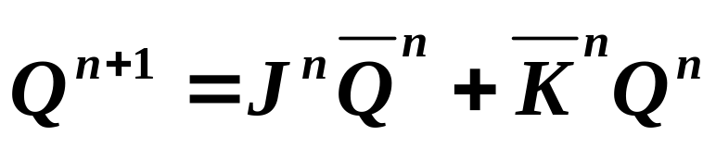
Z^{n} =Q₁^{n} + Q₀^{n}
Q₁^{n+1} = X₁^{n} + Q₁^{n} Q₀^{n} + Q₁^{n} X₀^{n}
Q₀^{n+1} = X₀^{n} + Q₁^{n} Q₀^{n} + Q₀^{n} X₁^{n}
5.导出激励函数和输出函数
6.多余状态？
此题没有多于状态
Q₁^{n+1} = X₁^{n} (Q₁^{n}+Q₁^{n} ) + Q₁^{n} Q₀^{n} + Q₁^{n} X₀^{n}
= X₁^{n} Q₁^{n}+(X₁^{n} + X₀^{n} +Q₀^{n} ) Q₁^{n}
Q₀^{n+1} = X₀^{n} (Q₀^{n}+Q₀^{n} ) + Q₁^{n} Q₀^{n} + Q₀^{n} X₁^{n}
= X₀^{n} Q₀^{n}+(X₁^{n} + X₀^{n} +Q₁^{n} ) Q₀^{n}
J₁^{n} = X₁^{n}
K₁^{n} = X₁^{n} + X₀^{n} +Q₀^{n}
J₀^{n} = X₀^{n}
K₀^{n} = X₁^{n} + X₀^{n} +Q₁^{n}
Notes:
检查多余状态，打破无效循环，实现自启动

Slide 55
J₁^{n} = X₁^{n}
K₁^{n} = X₁^{n} + X₀^{n} +Q₀^{n}
7.画出逻辑电路
J₀^{n} = X₀^{n}
K₀^{n} = X₁^{n} + X₀^{n} +Q₁^{n}
Z^{n} =Q₁^{n} + Q₀^{n}
X₀
X₁
CLK
≥1
Z
Q₁
Q₀
1J
1J
C1
C1
≥1
1K
≥1
1K
Q₁
Q₀
铁道路口交通控制器电路
8.分析验证

Slide 56
例4-12 用T触发器设计一个可控同步计数器。当控制端X=0时，为3进制加法计数器；当控制端X=1时，为4进制减法计数器。
解：①定义输入变量X，输出变量为进位Z，Z＝1为有进位。
采用状态定义法②建立米里型状态图和状态表及③计数器法进行编码：
1/0
X^{n} Q₁^{n} Q₀^{n} | 0 | 1
00 | 01/0 | 11/1
01 | 10/0 | 00/0
11 | Φ Φ/ Φ | 10/0
10 | 00/1 | 01/0
00
01
0/0
X^{n}/Z^{n}
1/1
0/0
1/0
0/1
11
10
1/0
例4-12的编码状态图
Q₁^{n+1} Q₀^{n+1}/ Z^{n}

Slide 57
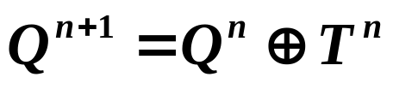
④导出输出和激励函数表达式
状态表
X^{n} Q₁^{n} Q₀^{n} | 0 | 1
00 | 01/0 | 11/1
01 | 10/0 | 00/0
11 | Φ Φ/ Φ | 10/0
10 | 00/1 | 01/0
Z^{n} = X^{n}Q₁^{n}+X^{n}Q₁^{n}Q₀^{n}
Q₁^{n+1} Q₀^{n+1}/ Z^{n}
题中要求采用T触发器，导出激励函数表达式。
方法一，列出状态激励表
方法二，次态方程推导

Slide 58
列出可控同步三进制和四进制计数器的状态激励表
状态表
状态激励表
X^{n} Q₁^{n} Q₀^{n} | 0 | 1
00 | 01/0 | 11/1
01 | 10/0 | 00/0
11 | Φ Φ/ Φ | 10/0
10 | 00/1 | 01/0
X^{n}Q₁^{n}Q₀^{n} | Q₁^{n+1} Q₀^{n+1} | T₁^{n} T₀^{n} | Z^{n}
000 001 010 011 100 101 110 111 | 0 1 1 0 0 0 Φ Φ 1 1 0 0 0 1 1 0 |  | 0 0 1 Φ 1 0 0 0
0 1
1 1
1 0
ΦΦ
1 1
0 1
1 1
0 1
Q₁^{n+1} Q₀^{n+1}/ Z^{n}

Slide 59
列出可控同步三进制和四进制计数器的状态激励表
T₁^{n} =（X^{n}⊕Q₀^{n}）+ Q₁^{n}Q₀^{n}
T₀^{n} = X^{n} + Q₁^{n}
状态激励表
X^{n}Q₁^{n}Q₀^{n} | Q₁^{n+1} Q₀^{n+1} | T₁^{n} T₀^{n} | Z^{n}
000 001 010 011 100 101 110 111 | 0 1 1 0 0 0 Φ Φ 1 1 0 0 0 1 1 0 | 0 1 1 1 1 0 Φ Φ 1 1 0 1 1 1 0 1 | 0 0 1 Φ 1 0 0 0
⑥检查多余状态，打破无效循环
X＝0时，三进制加法有一个多余状态，能自启动？
经检查，当电路处于11状态且X=0时，其次态为01，能够自启动。

Slide 60
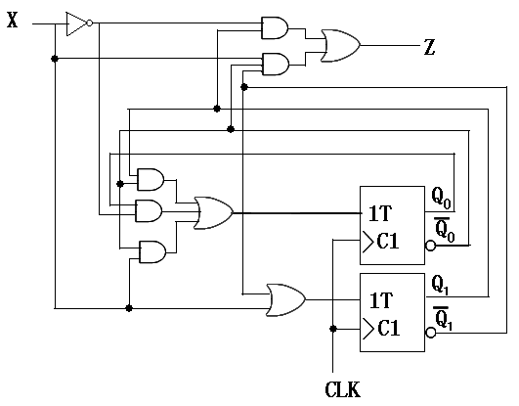
⑦画电路图
Z^{n} = X^{n}Q₁^{n}+X^{n}Q₁^{n}Q₀^{n}
T₁^{n} =（X^{n}⊕Q₀^{n}）+ Q₁^{n}Q₀^{n}
T₀^{n} = X^{n} + Q₁^{n}
1 1
1 0
ΦΦ
1 1
0 1
1 1
0 1
同步三进制和四进制计数器可控计数器电路

Slide 61

必做作业
P167
3－40（不要求用Multisim仿真）
P212
4－1
4－6
4－11
4－25
自修练笔
根据自己的情况在习题或自测题中选择。
下次教学内容
第3章 第5节 课程总结

Slide 62

同学们再见！

